Slide 1
PROGRAMA DE INICIAÇÃO CIENTÍFICA “OBMEP NA ESCOLA”
Profª mariana
ENCONTRO 1 :
PARIDADE

Slide 2
DINÂMICA...
Apresentação das professora e colegas de estudo;
Combinados gerais;
Objetivos do Projeto;
Problemas introdutórios;
Início do estudo: paridade;
Intervalo;
Trabalho em conjunto com problemas sobre paridade.

Slide 3
CALENDÁRIO
Ciclos de 3 encontros – “folga” 1 semana;
CICLO 1 - encontros aos sábados , das 8h30 às 12h, dias 18/6, 25/6 e 2/7.
CICLO 2 – encontros às segundas, das 13h15 às 17h15, dias 11/7, (FÉRIAS ESCOLARES), 1/8 e 8/8.
Alterações de horário os datas serão avisadas por e-mail aos alunos medalhistas e pessoalmente aos alunos participantes da escola.

Slide 4
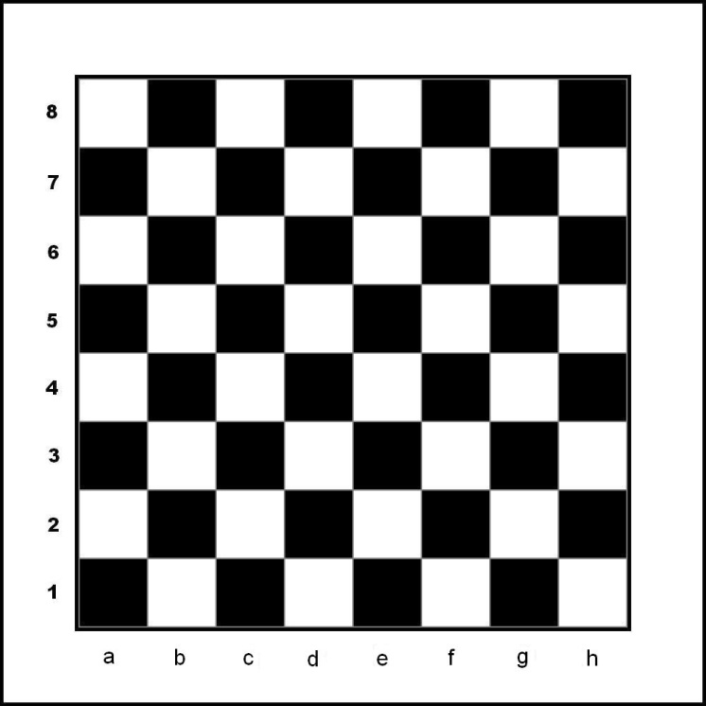
Exercícios Introdutórios
Definiremos uma peça chamada de príncipe (que não existe no jogo de xadrez) como uma peça que só pode andar na horizontal e vertical, uma casa por vez. Um jeito comum de fazer notações em um tabuleiro de xadrez é nomear as colunas da esquerda para a direita de a a h e as linhas de baixo pra cima de 1 a 8 tomando o referencial da pessoa que joga com casas brancas.
Exercício 1: Sobre um tabuleiro de xadrez, um príncipe começa do quadrado a1 e retorna apos fazer alguns movimentos. Explique por que podemos ter certeza que o príncipe fez um numero par de movimentos.

Slide 5
SOLUÇÃO
Veja que em cada movimento, o príncipe muda para uma casa de cor oposta. Como a casa a1 é preta, após um número ímpar de movimentos, o príncipe estaria numa casa da cor branca, ou seja, é impossível que tenha voltado à sua posição inicial, que era uma casa preta. Para ele ter retornado até a casa preta do início, ele deverá ter feito um número par de movimentos.

Slide 6
Exercício 2.
Pode um príncipe começar do quadrado a1 de um tabuleiro de xadrez, ir até o quadrado h8, visitando cada um dos quadrados restantes exatamente uma vez?

Slide 7
solução
A resposta é não. Em cada movimento, o príncipe pula de um quadrado de uma cor para um quadrado da cor oposta. Como o príncipe tem que fazer 63 movimentos, o ultimo movimento irá deixá-lo em uma casa da cor oposta à cor de a1. Entretanto, a1 e h8 tem a mesma cor, o que torna impossível ir até o quadrado h8, visitando cada um dos quadrados restantes exatamente uma vez?

Slide 8
PAR OU ÍMPAR
Qual é a ideia natural que surge quando dizemos que um número é par?
Qual é a ideia natural que surge quando dizemos que um número é ímpar?

Slide 9
Algumas considerações importantes
Todo número natural é par ou ímpar.
Os números pares podem ser escritos como 2.a, com a sendo um número natural.
Os números ímpares podem ser escritos como 2.a+1, com a sendo um número natural qualquer.
PAR | ÍMPAR
2.a | 2.a+1

Slide 10
Qual é a paridade da soma de dois números pares?
Qual é a paridade da soma de dois números ímpares?
Qual é a paridade da soma de um número par com um número ímpar?
Qual é a paridade de uma multiplicação de dois números pares?
Qual é a paridade de uma multiplicação de dois números impares?
Qual é a paridade de uma multiplicação de um número par por um número ímpar?

Slide 11
Resumindo...
SOMA (+) | P | I
P | P | I
I | I | P
MULTIPLICAÇÃO (x) | P | I
P | P | P
I | P | I

Slide 12
PROBLEMA: É possível encontrar 5 números ímpares cuja soma resulte em 100? Argumente.

Slide 14
PROBLEMA:
Em um quartel existem 100 soldados e, todas as noites, três deles são escolhidos para trabalhar de sentinela. É possível que após certo tempo um dos soldados tenha trabalhado com cada um dos outros exatamente uma vez?

Slide 15
PROBLEMA
Os números de 1 a 10 estão escritos em uma linha. Pode-se colocar os sinais de “+” e de “-” entre eles de modo que o valor da expressão resultante seja igual a zero?

Slide 16
PROBLEMA
Continuando o exercício anterior, vamos imaginar que os números de 1 a 11 estão escritos em uma linha. Pode-se colocar os sinais de “+” e de “−” entre eles de modo que o valor da expressão resultante seja igual a zero?

Slide 17
PROBLEMA
Em um conjunto de 101 moedas, há 50 falsas e as demais são verdadeiras. Uma moeda falsa difere de uma verdadeira em 1 grama. Marcos tem uma balança que mostra a diferença de pesos entre os objetos colocados nos dois pratos. E possível, com uma pesagem, identificar se a moeda escolhida é falsa?
https://www.youtube.com/watch?v=y6bcq02yBRA&list=PLrVGp617x0hC8WkPHtM3IjoOiiyJs-hHh&index=20
14:10

Slide 20
problema
E possível trocar uma nota de 25 “rublos” em dez notas com valores 1, 3 ou 5 “rublos”?

Slide 21
Exercício
Pode um tabuleiro 8×8 ser coberto por com dominós 1×2 de modo que somente os quadrados a1 e h8 não sejam cobertos

Slide 22
FIM!
Próximo encontro: 25/6, às 8h30.

